Slide 1
СВЯЗЬ ВНУТРЕННЕГО И ВНЕШНЕГО ПРОСТРАНСТВА
Часть 2

Slide 2
Начало XIX века ознаменовано возникновением научно-технической революции. Несмотря на высокий рост экономики и промышленного производства, эта эпоха породила ряд глобальных проблем во многих сферах человеческой деятельности, в том числе, и в архитектурной среде. А именно, в середине XIX века с увеличением плотности населения в крупных европейских городах возник дефицит свободного пространства, а так же статичные канонизированные античные формы уже не способны были обеспечить сбалансированное взаимодействие внутренней и внешней среды. Возникла необходимость в более гибких объемно-планировочных решениях.

Slide 3
Одним из первых примеров нового подхода к
формированию единства внутреннего и внешне-
го пространства в архитектурной среде является
здание «Radhouse» , спроектированное
английским архитектором Филиппом Уэббом в
1859 году.

Slide 4
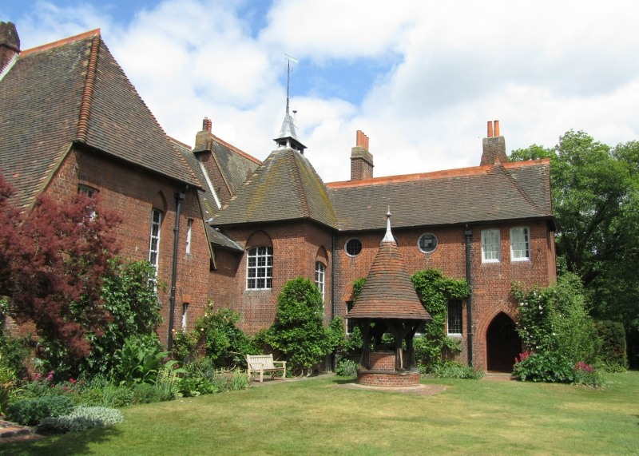

Slide 5
Границы данного здания имеют Г-образную форму, силуэт продиктован особенностями ландшафта, дом огибает фруктовый сад, тем самым формируя внутренний двор. Планировочное решение, характер входных групп, уклон крыши и внутреннее пространство формируются исходя из особенностей внешней среды. Взаимопроникновение пространств осуществляется еще и через интеграцию отдельных элементов одного пространства в другое

Slide 6
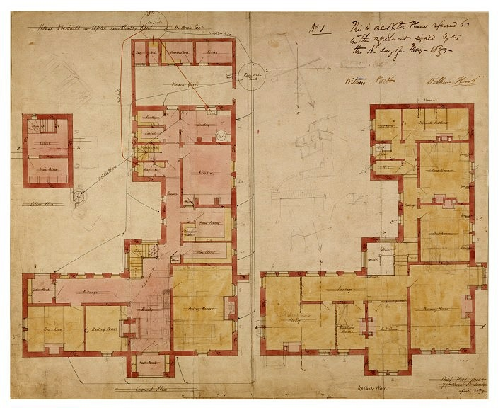

Slide 7
Объект иллюстрирует комплексный подход к организации пространства, в основе которого заложено единение с окружающей средой.

Slide 8
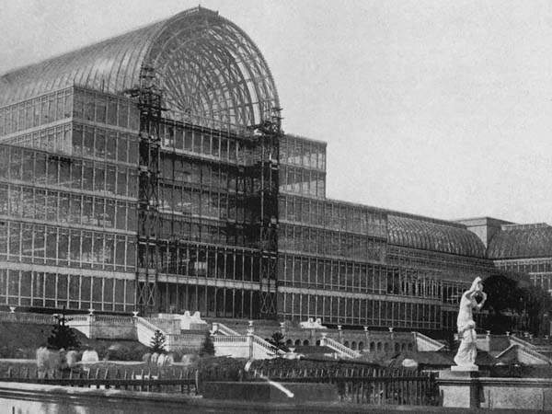
В XIX веке велось активное строительство остекленных оранжерей и зимних садов, способствующее включению природных элементов во внутреннее пространство здания.
Джозеф Пэкстон

Slide 9
Хрустальный дворец, построенный в 1851 году по проекту садовника Джозефа Пэкстона, не только положил начало Всемирным выставкам инженерных и технологических чудес со всего мира. Не только воплотил чаяния жителей Туманного Альбиона о зданиях, пронизанных солнечным светом. Но и явился настоящей революцией в архитектуре.

Slide 10
В начале XX века многие архитекторы не замечали губительных последствий промышленного прогресса, и в доказательство технической мощи формировали высокоплотные и высокорентабельные городские пространства, поддерживая стилистические образы индустриальной эпохи. Техноцентристский подход к проектированию заменил прежнюю гармонию с окружающей средой на искусственно созданный мир.

Slide 11
Вопреки глобальной индустриализации XX века, сформировался органический подход к проектированию среды, подчиненный условиям природного ландшафта, то есть, климатическим условиям среды и совокупности ее эстетических качеств. В данном подходе роль внешнего пространства заключается в организации встречного движения природных форм, согласованных с определенным характером внутреннего пространства.

Slide 12
На основании органического принципа осуществлял свои проекты выдающийся архитектор
XX века – Фрэнк Ллойд Райт. Он придавал своим сооружениям органичность подобно развитию живого организма.
«Дом над водопадом»

Slide 14
Природа проникает во внутреннее пространство дома через звуковое присутствие грохота падающей воды и открывающихся видов из окон и террас. Композиция дома формируется относительно центра – очага, и поэтому дизайн внутреннего пространства завязан на камине. Для поддержания его значимости в экстерьере, каминная труба является самой высокой точкой дома снаружи.

Slide 16
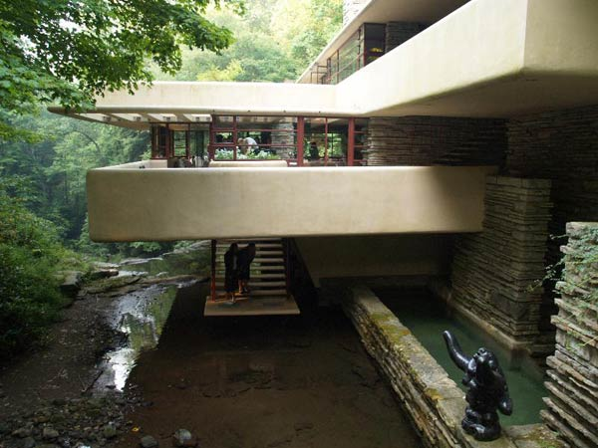
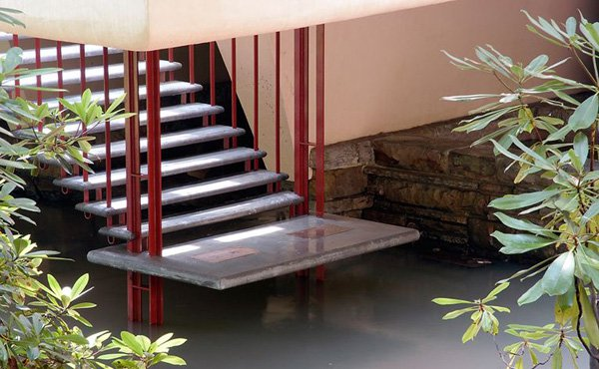

Slide 17
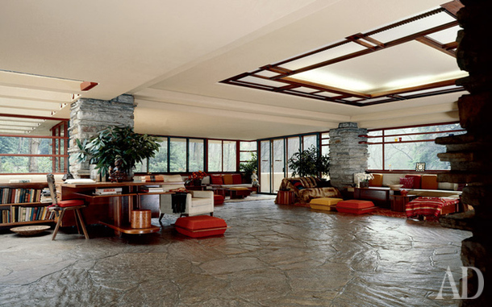

Slide 18
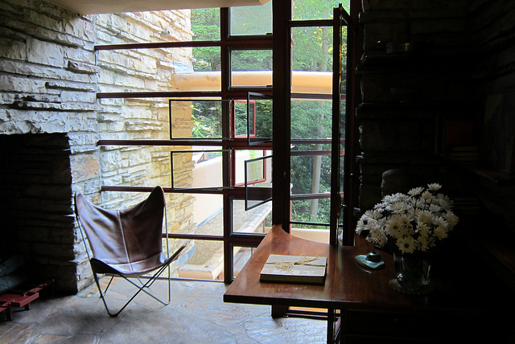

Slide 19
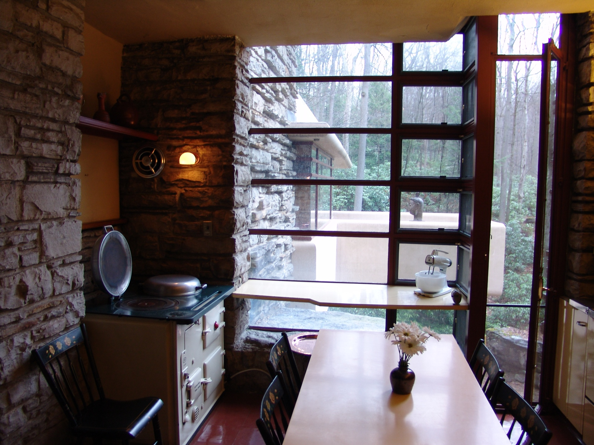

Slide 20
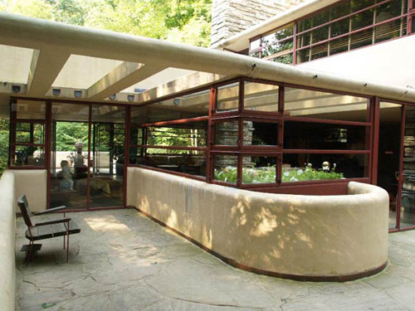

Slide 21
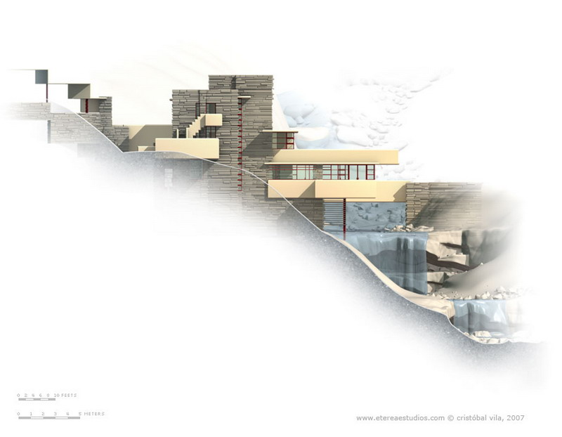

Slide 22
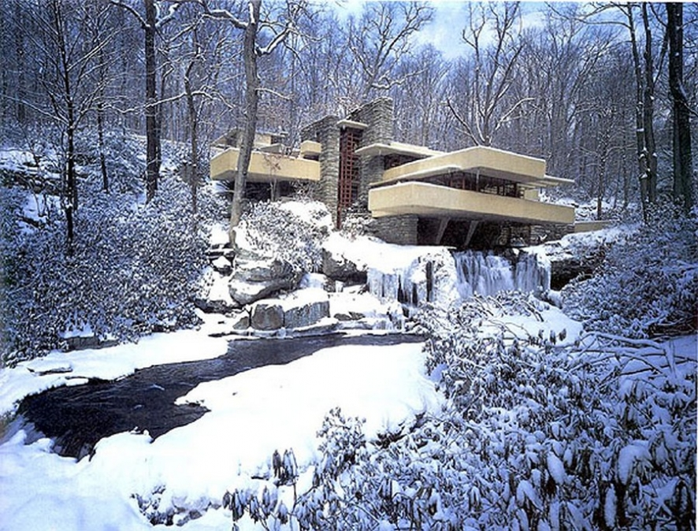

Slide 23
Большое значение в процессе взаимопроникновения пространств имеет работа Френка Ллойда Райта с естественным освещением в интерьере.
Как правило, он располагал внутренние пространства таким образом, чтобы свет проникал в них с нескольких сторон.
Различные углы падения солнечных лучей и отражение на оконном стекле разных участков неба, создавали неповторимую игру света и тени.

Slide 24
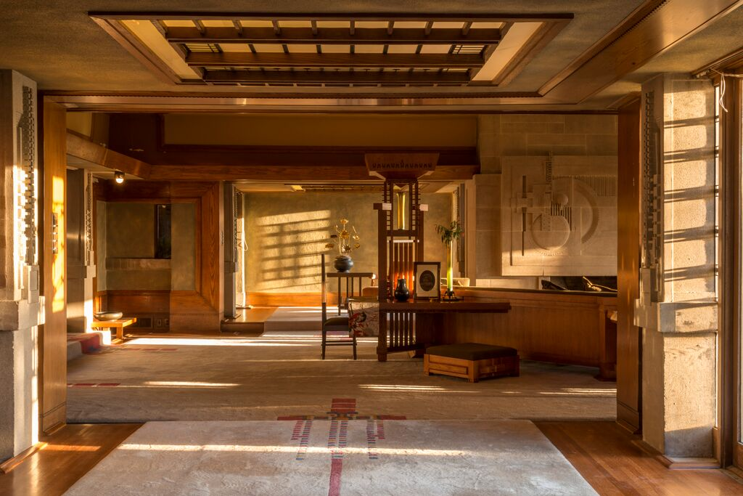

Slide 25
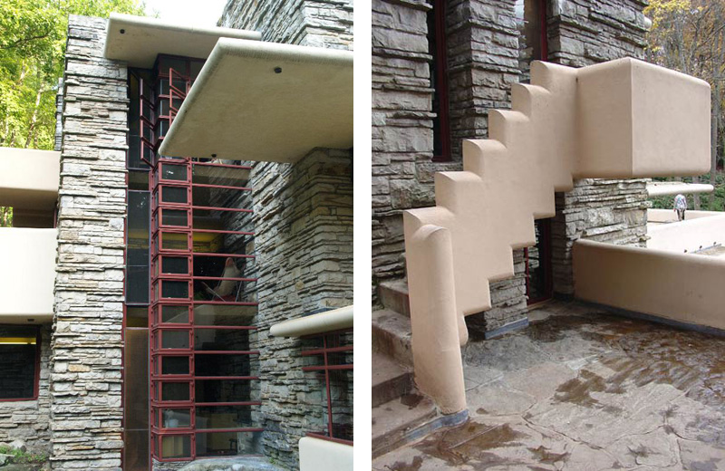

Slide 26
Путь движения человека в пространстве можно представить себе как перцептуальную нить, которая связывает воедино помещения в здании или те или иные внутренние и внешние пространства. Перемещаясь во времени, через последовательность пространств, мы воспринимаем пространство с сознанием того, откуда мы идём и куда намереваемся прийти.

Slide 27
ПОДХОД С ДАЛЬНИХ ТОЧЕК

Slide 28
Вход снаружи внутрь

Slide 29
КОНФИГУРАЦИЯ ПРОХОДА ПОСЛЕДОВАТЕЛЬНОСТЬ ПРОСТРАНСТВ

Slide 30
ПРОСТРАНСТВЕННОЕ СОГЛАСОВАНИЕ ЭЛЕМЕНТОВ ПРОХОДА СТОРОНЫ, РАЗВЯЗКИ, КОНЕЧНЫЕ ПУНКТЫ

Slide 31
ФОРМЫ МИГРАЦИОННЫХ ПРОСТРАНСТВ КОРИДОРЫ, ВЕСТИБЮЛИ, ГАЛЕРЕИ, ЛЕСТНИЦЫ, ХОЛЛЫ

Slide 32
Его воронка город является своего рода искусственной долиной с домами, выходящими внутрь воронки. Конструкция террас, внутри корпуса расположены компактно и обеспечивают хороший свет и видимость.
Funnel city 'Intrapolis' (Walter Jonas 1960)

Slide 33
YONA FRIEDMAN

Slide 34
Йона Фридман (родился в Будапеште, Венгрия, в 1923 году, живет и работает в Париже) является легендарным пионером и провидецем так называемой мобильной архитектуры и реальных утопий в новом и более широком городском и социальном пространстве.

Slide 35
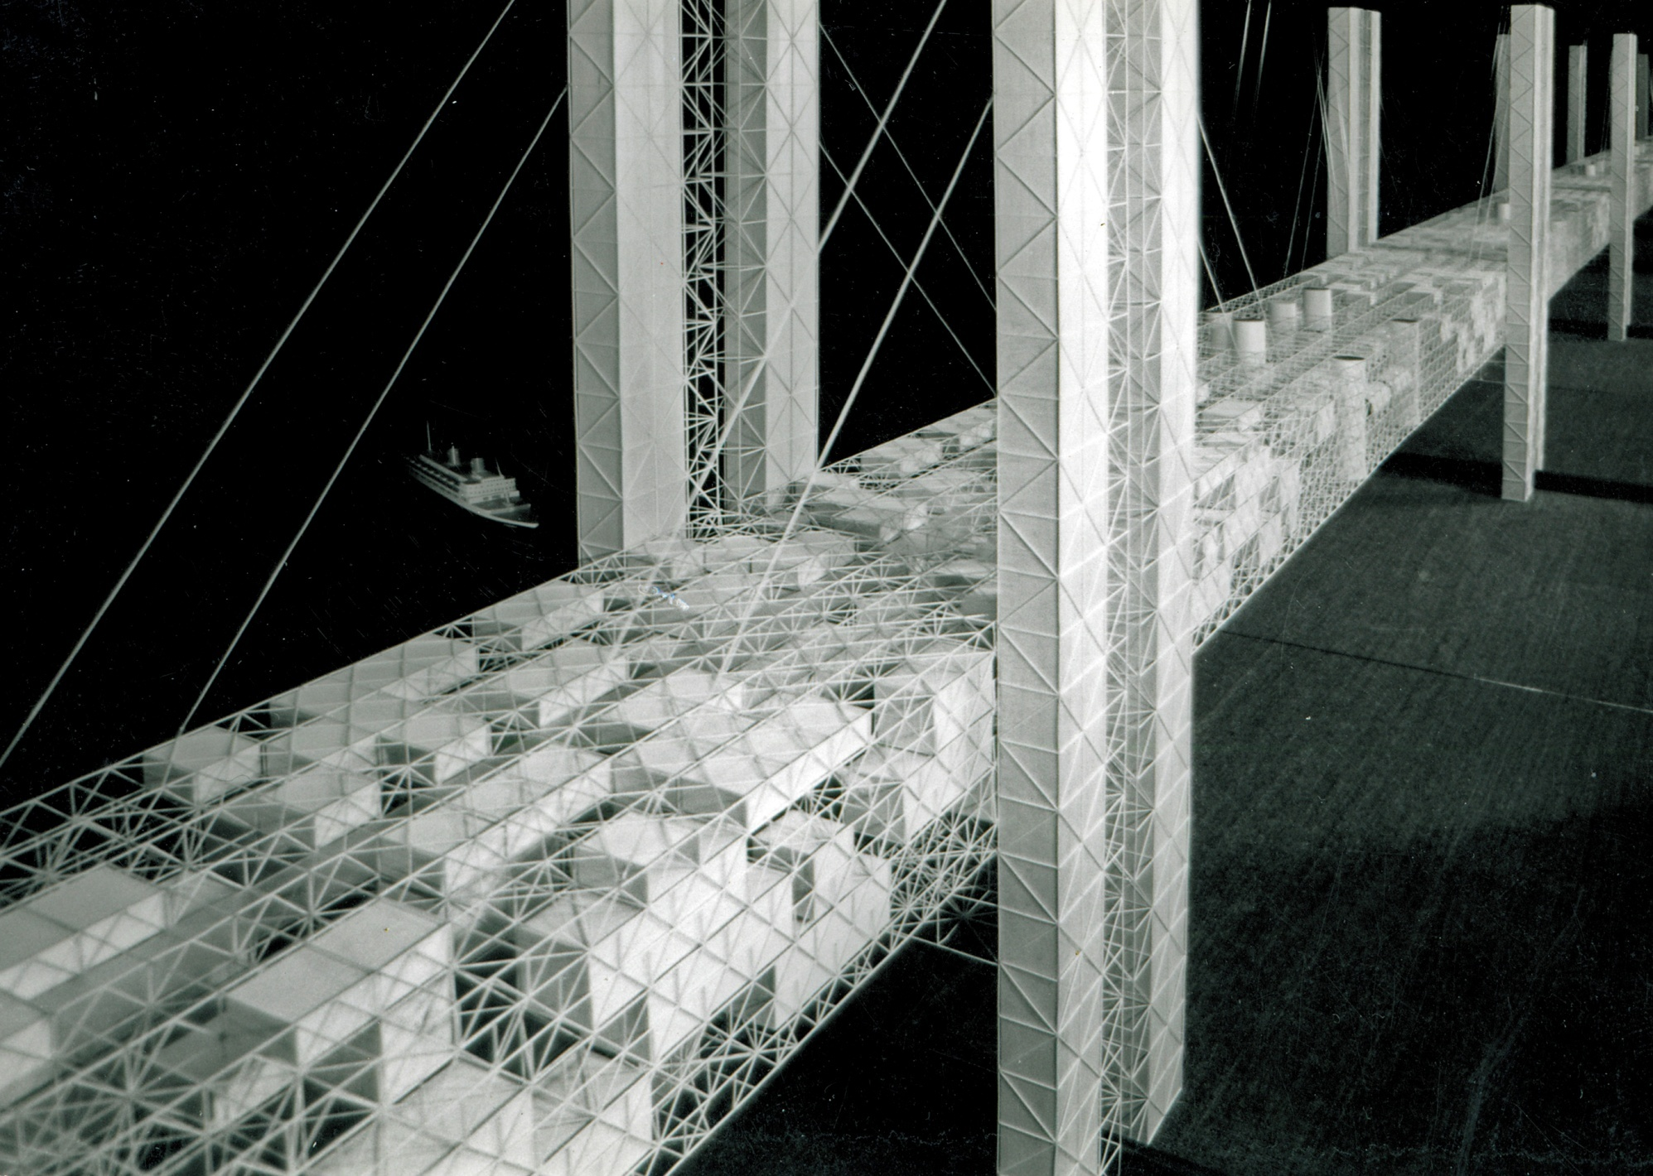

Slide 36
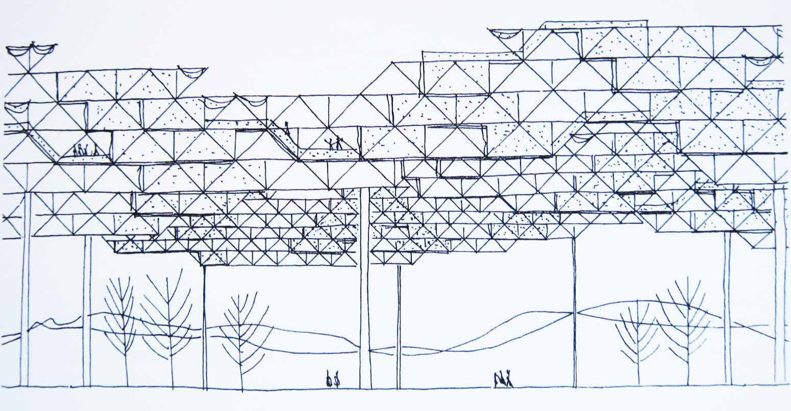

Slide 37
Space city (Yona Friedman 1959-63)

Slide 38
Данный дом в Японии не мог быть построен без вырубки деревьев на участке. Однако дизайнер Hironaka Ogawa & Associates решил все же сохранить их природную красоту и интегрировал их в систему поддержки здания. Результат вышел впечатляющим.

Slide 39
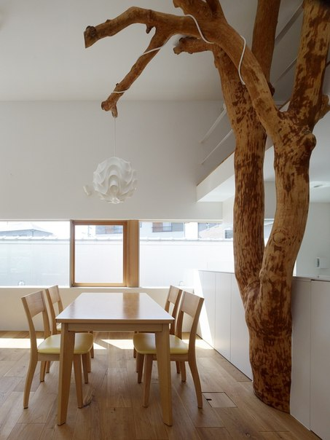
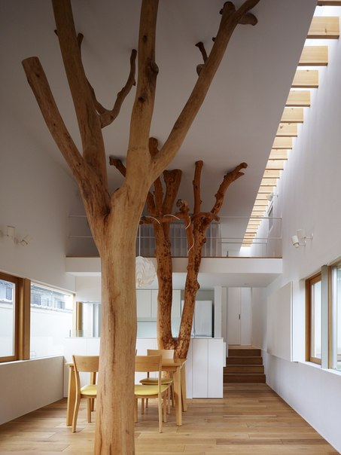

Slide 40
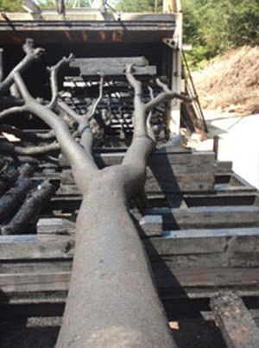

Slide 41
Это бетонное здание выглядит так, будто его завернули в прозрачную фату, но его скульптурный внешний продиктован более специфической функцией, чем просто эстетикой. Архитектурная студия Кенго Кумы превратила бывшее офисное здание в демонстрационный зал для текстильной компании Komatsu Seiren, прикрепив постройку к поверхности земли карбоновыми стержнями для защиты от землетрясений. Расположенное в Номи строение увенчано зеленой травянистой крышей, оно демонстрирует сущность компании клиентам как внешним, так и внутренним своим обликом.

Slide 42
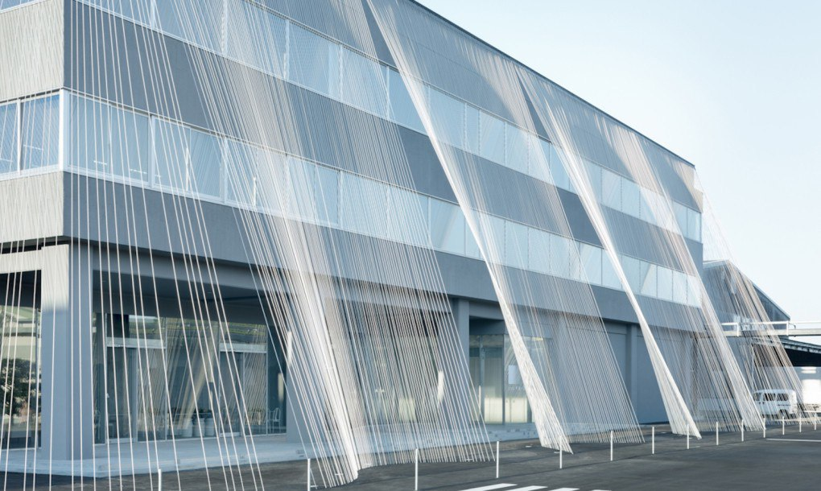
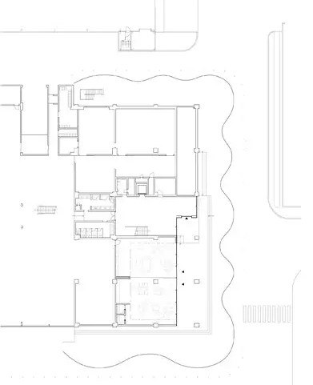

Slide 43
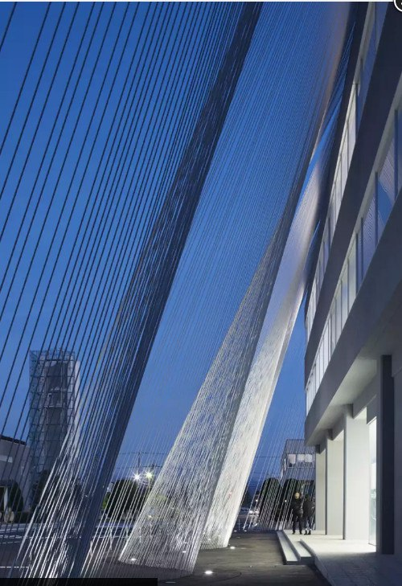

Slide 44
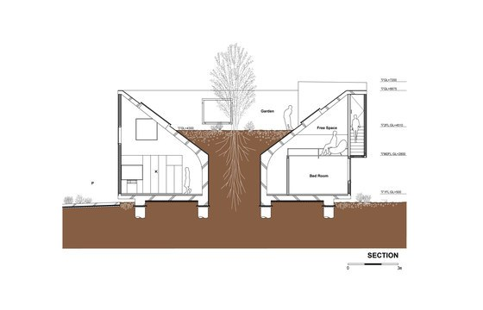
Earth House Misato, Saitama | Japan | Completed 2010

Slide 45
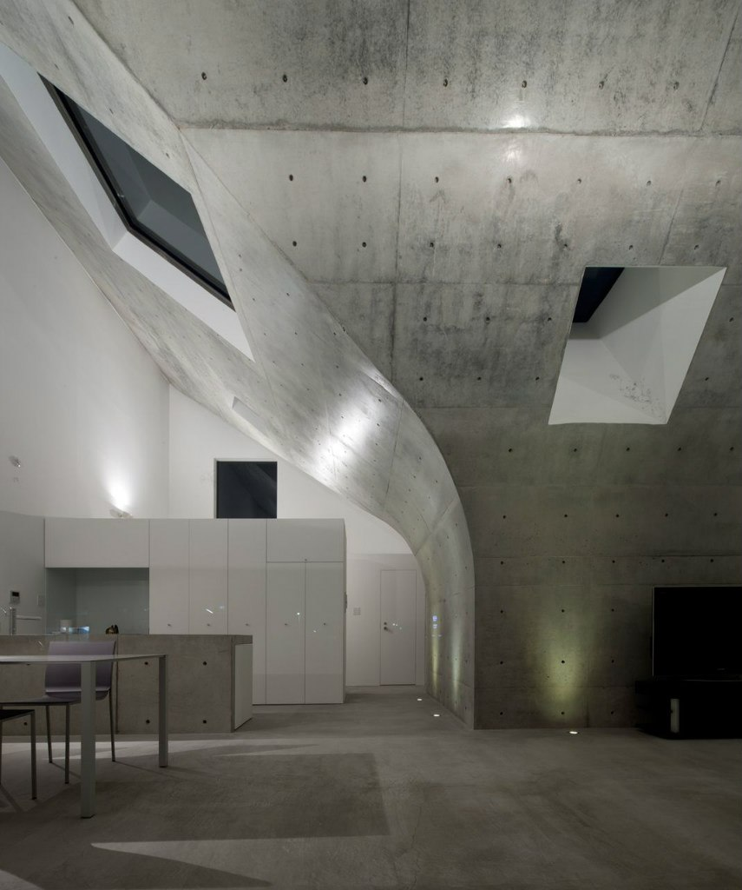
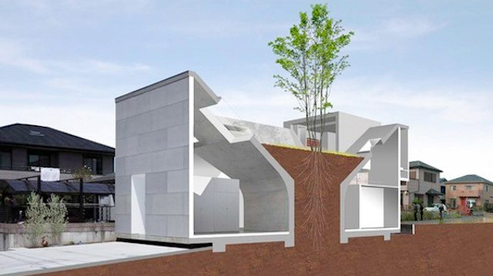

Slide 47
Общежития студентов-выпускников Корнелтского университета Итака, штат Нью-Йорк , Ричард Мейер

Slide 48
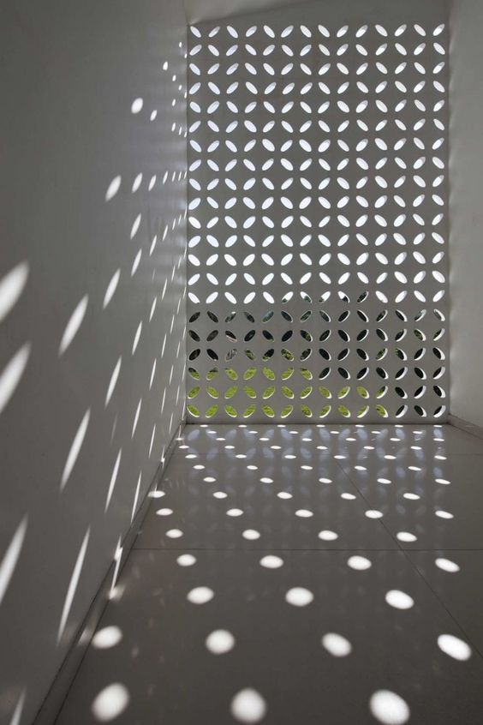
ЗОНИРОВАНИЕ

Slide 49
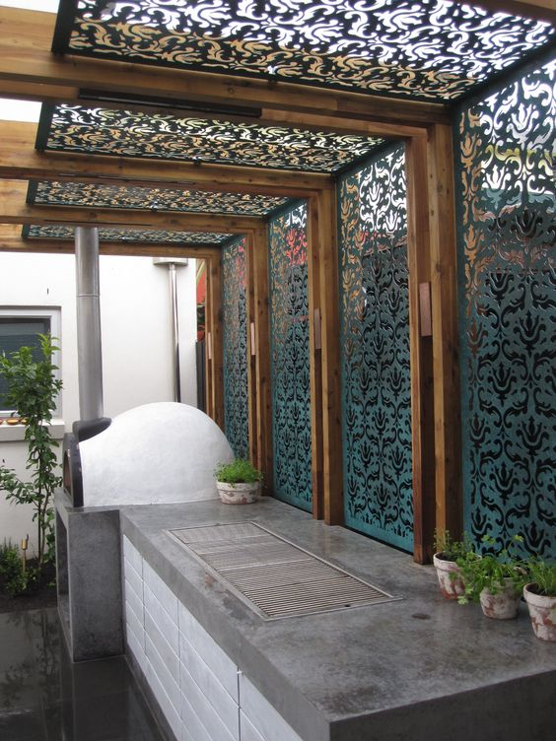
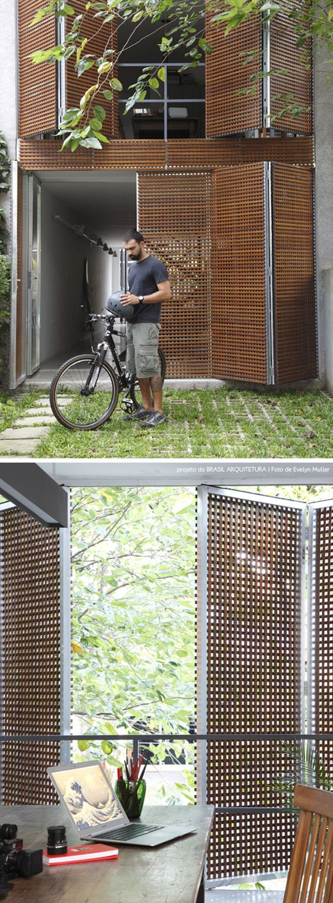

Slide 50
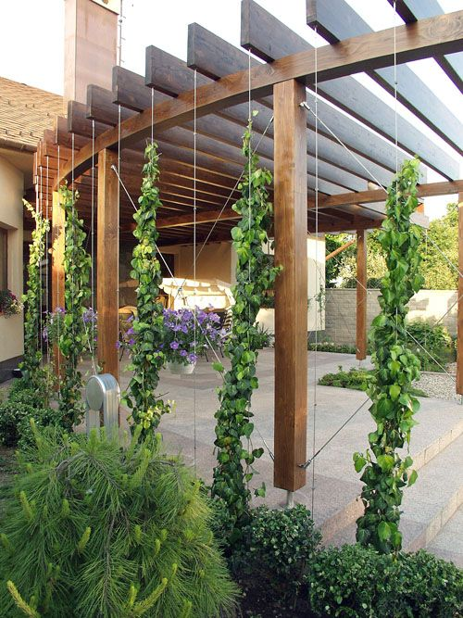

Slide 51
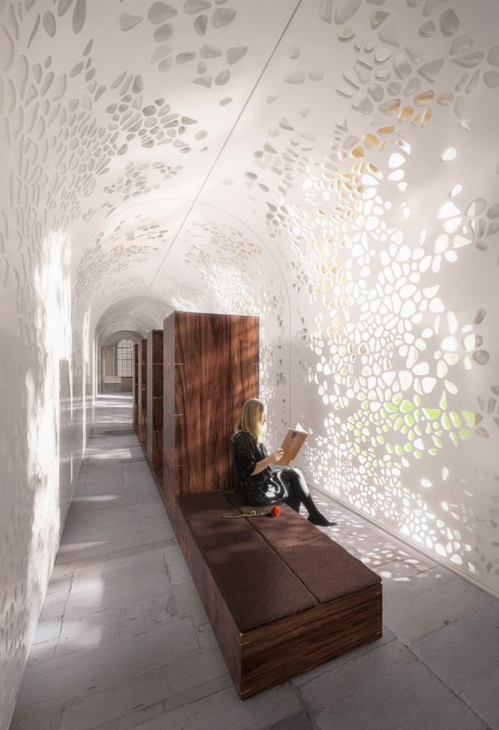

Slide 52
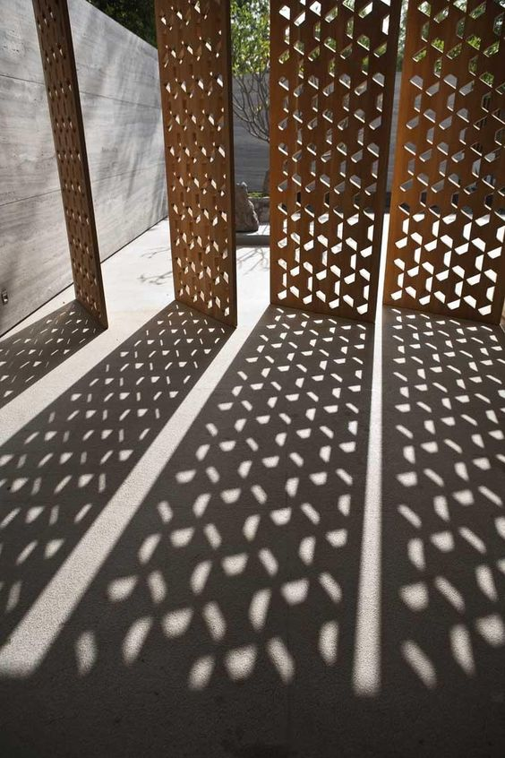

Slide 53
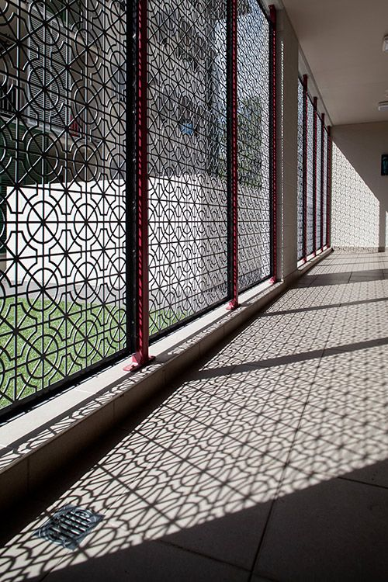

Slide 54
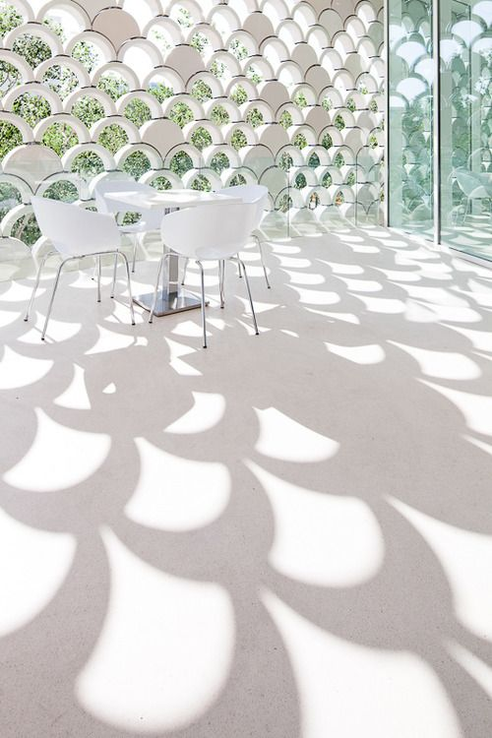

Slide 55
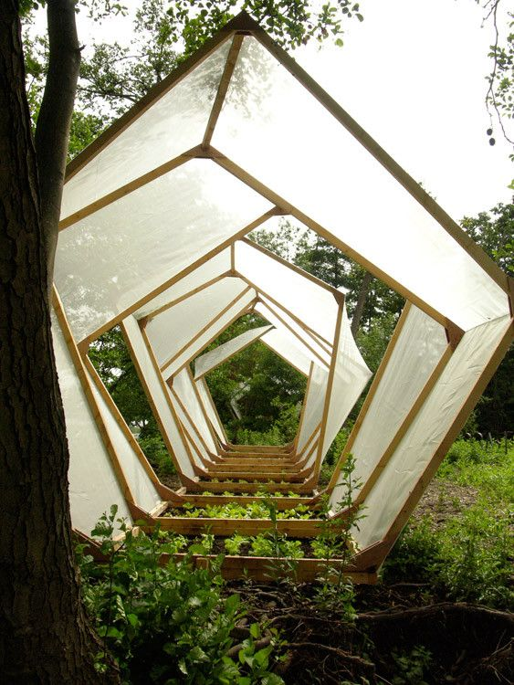

Slide 56
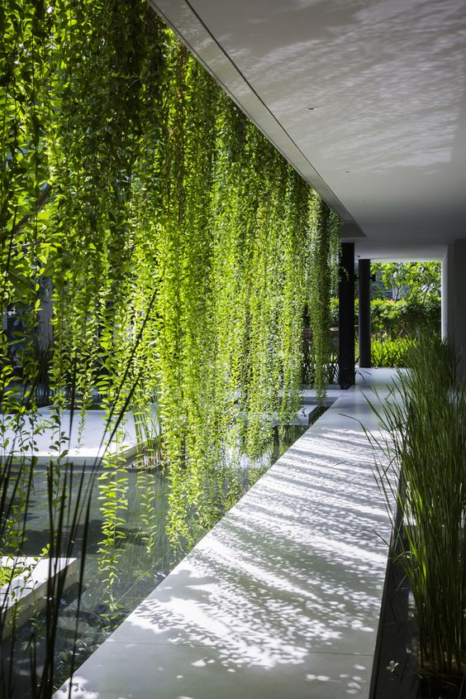

Slide 57
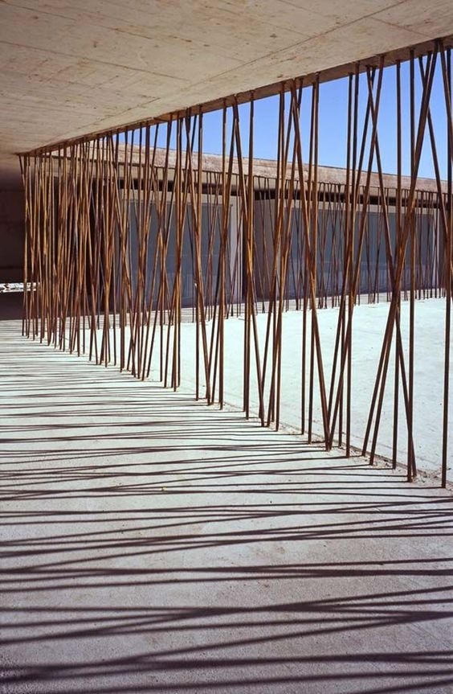

Slide 58
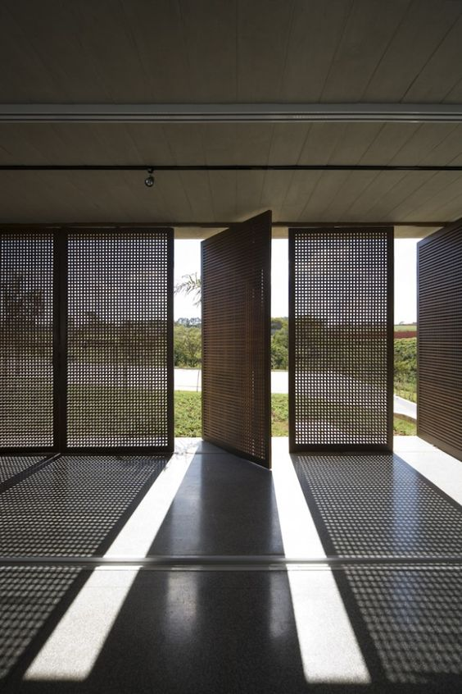

Slide 59
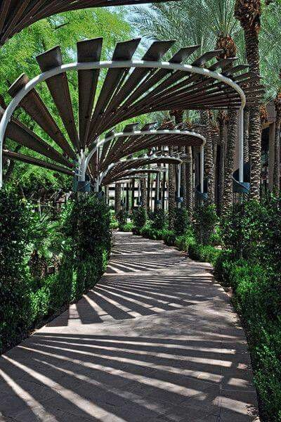

Slide 60
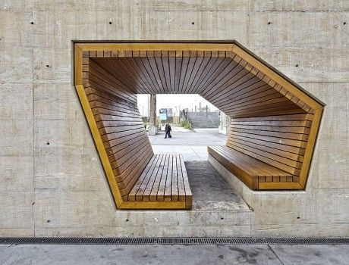
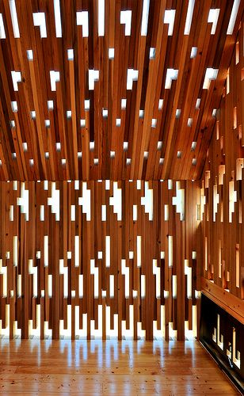

Slide 61
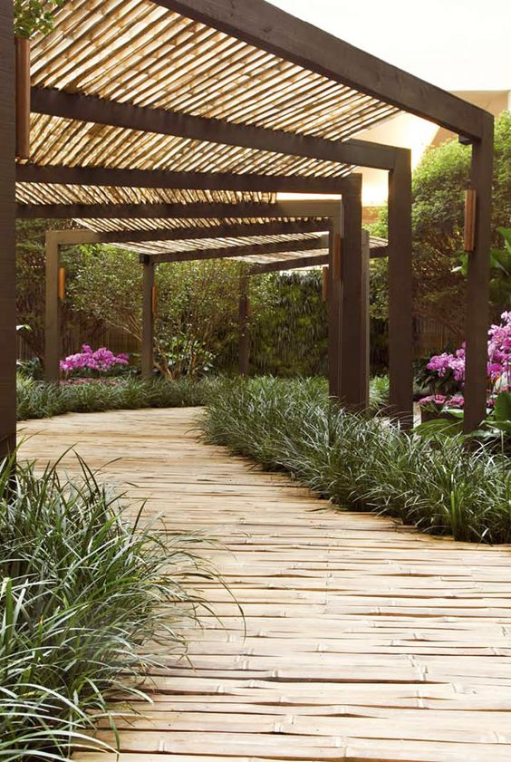

Slide 62
КАЧЕСТВО ВИЗУАЛЬНЫХ СВЯЗЕЙ

Slide 63
СРЕДСТВА КООРДИНАЦИИ ВОСПРИЯТИЯ

Slide 64
Варианты ориентации профессионального внимания при работе со средовыми комплексами. 1- пространственные компоненты среды 2- объёмные 3- элементы благоустройства и наполнения средового пространства Проработка «горизонтальных» комбинаций и связей, изучение визуально- прагматических слагаемых площадки в целом, дифференциация их на смысловые группировки, определение композиционных принципов взаимодействия этих группировок.

Slide 65
Уровни восприятия и построения средовой композиции 1 – композиция деталей – объёмов, поверхностей, пятен, тел. 2- композиция фрагментов среды 3 – композиция среды в целом

Slide 66
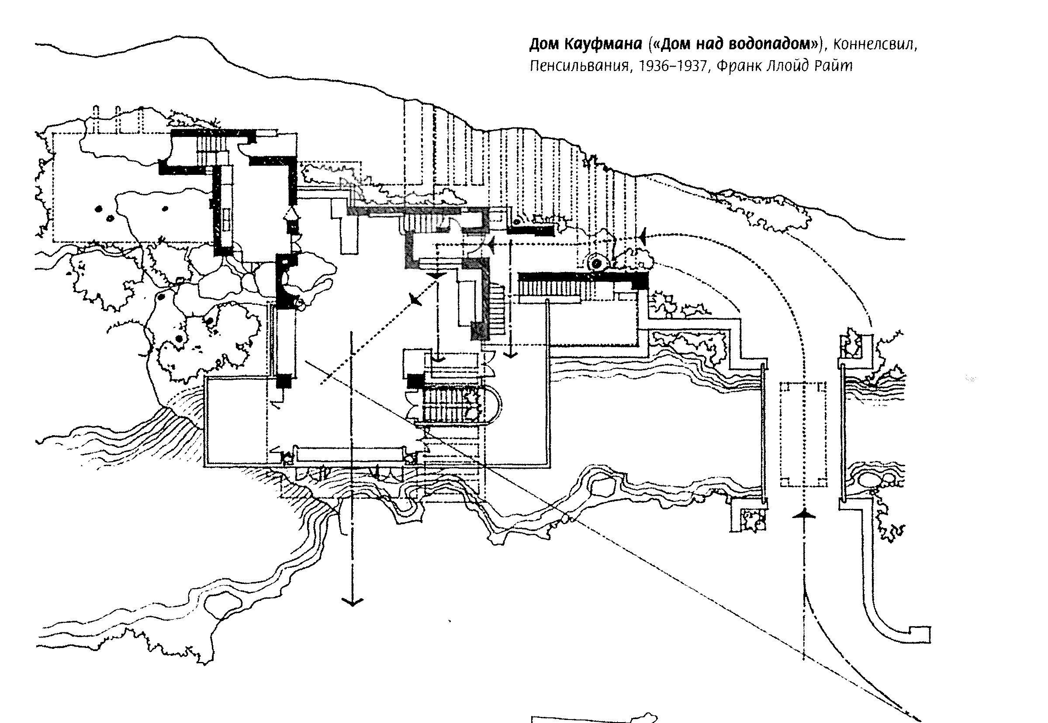

Slide 67
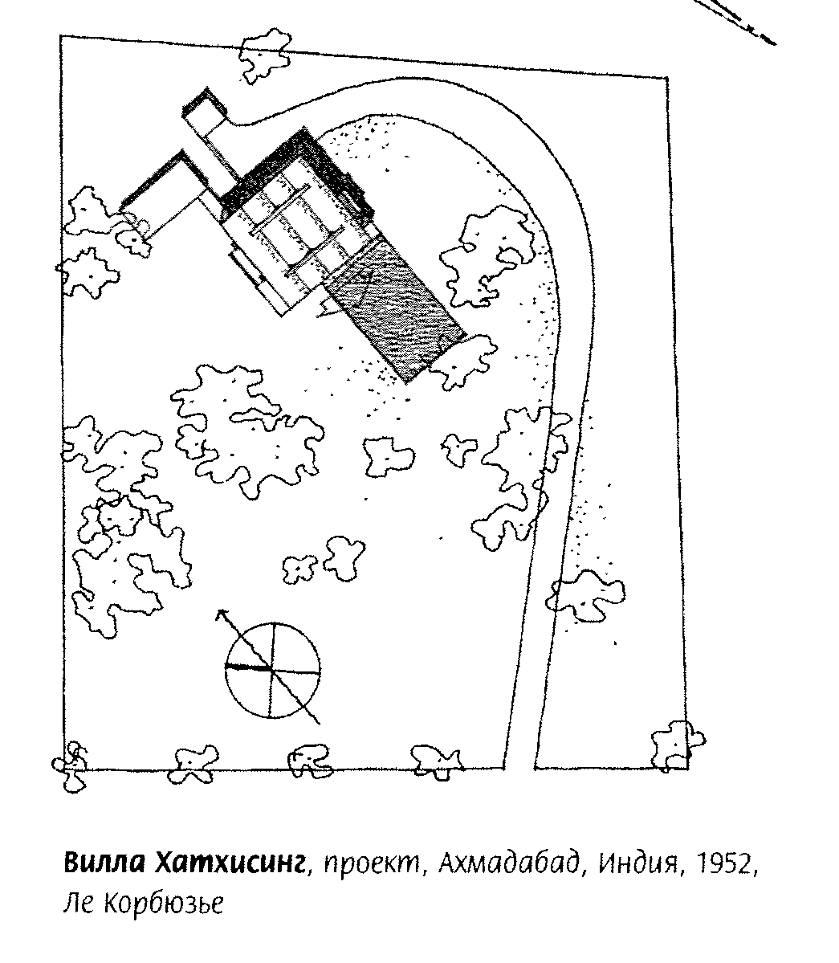

Slide 68
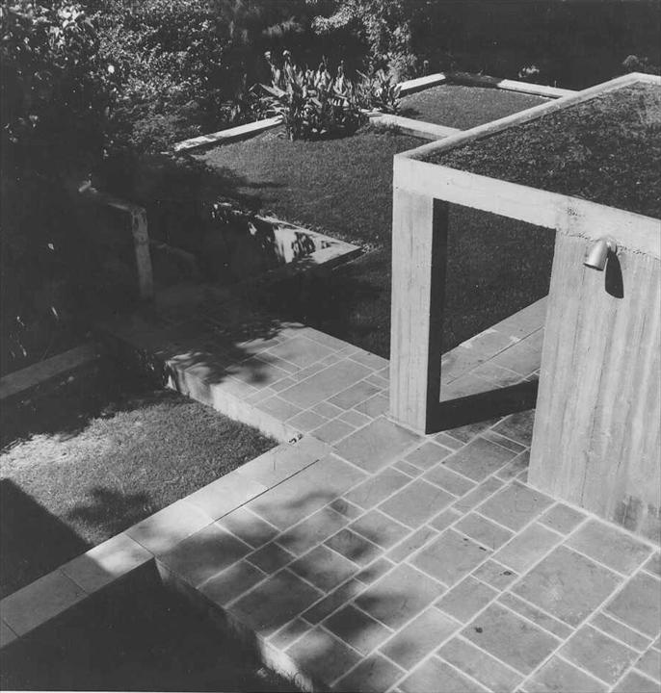

Slide 69
Башня Теней , Чандигарх , Ле Корбюзье,Индия. 1950-1965

Slide 70
Сооружение предназначено для практического изучения взаимодействия архитектурного объекта и солнечного света, подтверждая тезис Ле Корбюзье, что «возможно контролировать инсоляцию во всех углах здания, и даже играть с солнцем в жаркой стране и получить свет и прохладу одновременно».

Slide 71
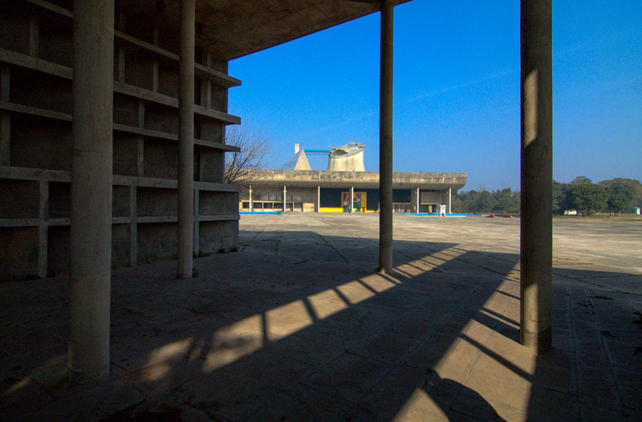

Slide 72
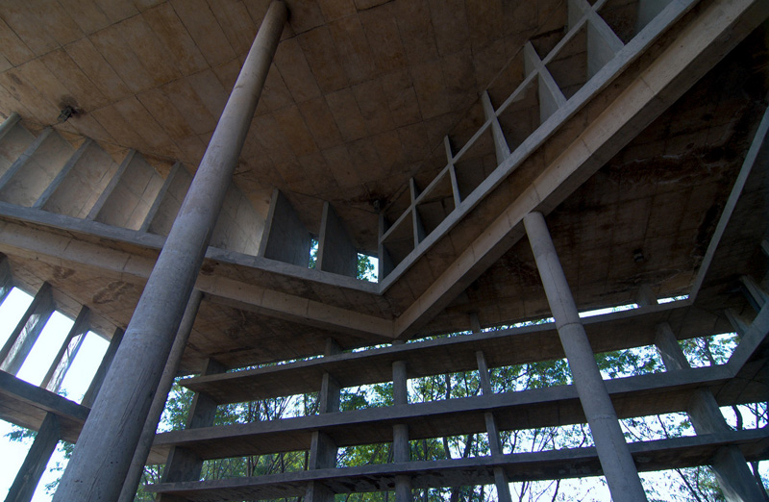

Slide 73
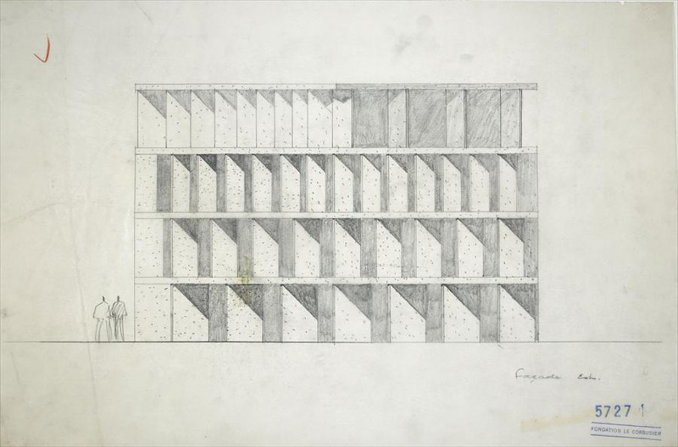
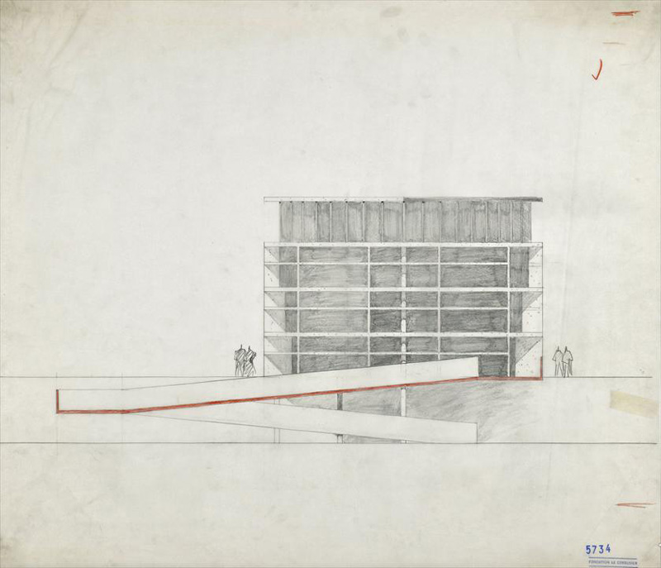

Slide 74
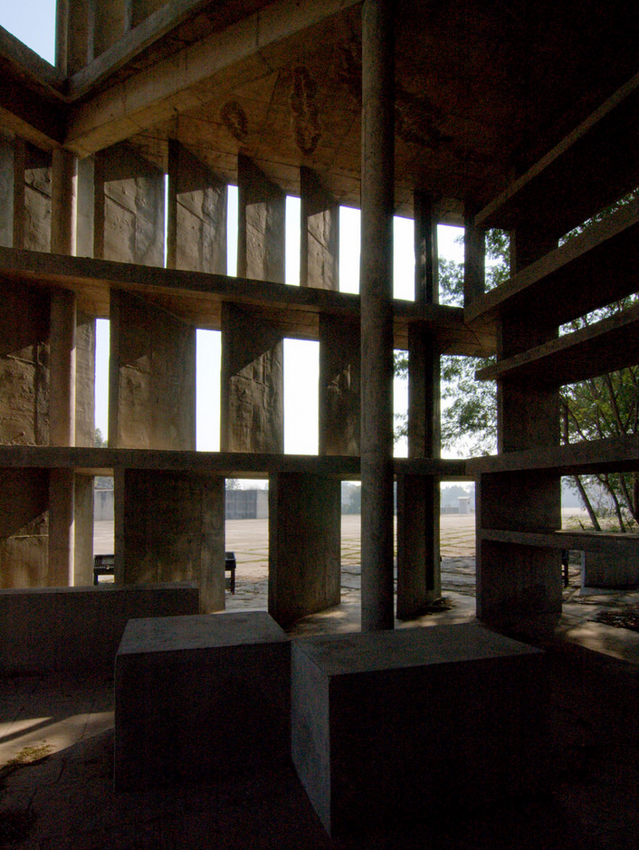

Slide 75
Независимо от формы пространства, в которое ведёт вход, и формы ограждающих его элементов, вход лучше всего устраивать в реальной или воображаемой плоскости, перпендикулярной направлению подхода.

Slide 76
Фокусировка и ориентированность окна

Slide 77
Жилой комплекс «Habitat» Монреаль 1967 год. Моше Сафди

Slide 79
Внутренние проёмы, открывающие виды из одного помещения в другое

Slide 80
Хабитат-67 – необычное здание, что видно и по внешнему виду. Канадский архитектор израильского происхождения Моше Сафди воплотил в жизнь свой давно лелеемый проект – жилой дом, в котором, по его мнению, жить будет удобно и комфортно всем.

Slide 81
В доме, название которого переводится как «среда обитания», разместилось 146 квартир, каждая со своим садом и самостоятельной, независимой от соседей жилой площадью, словно это не квартира, а дом, выстроенный на отдельном участке.

Slide 83
Копенгаген Баня

Slide 84
